Slide 1







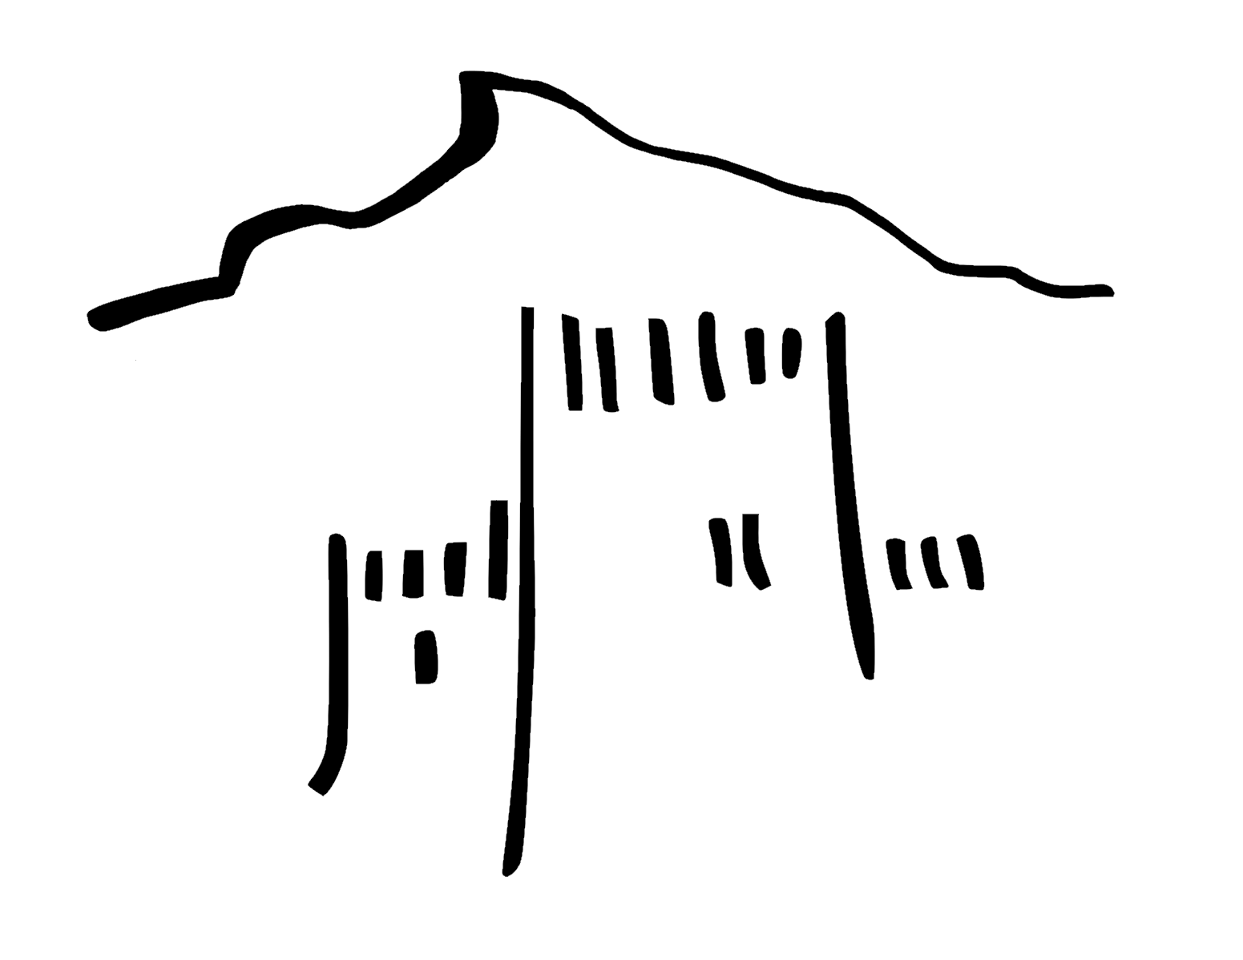

Tutorial: Electrónica digital para makers con FPGAs libres
Vídeo 2: ¡Poniendo en marcha Icestudio!
Juan González Gómez
@Obijuan_cube
https://github.com/Obijuan
Madrid, 2017-oct-21

Slide 2
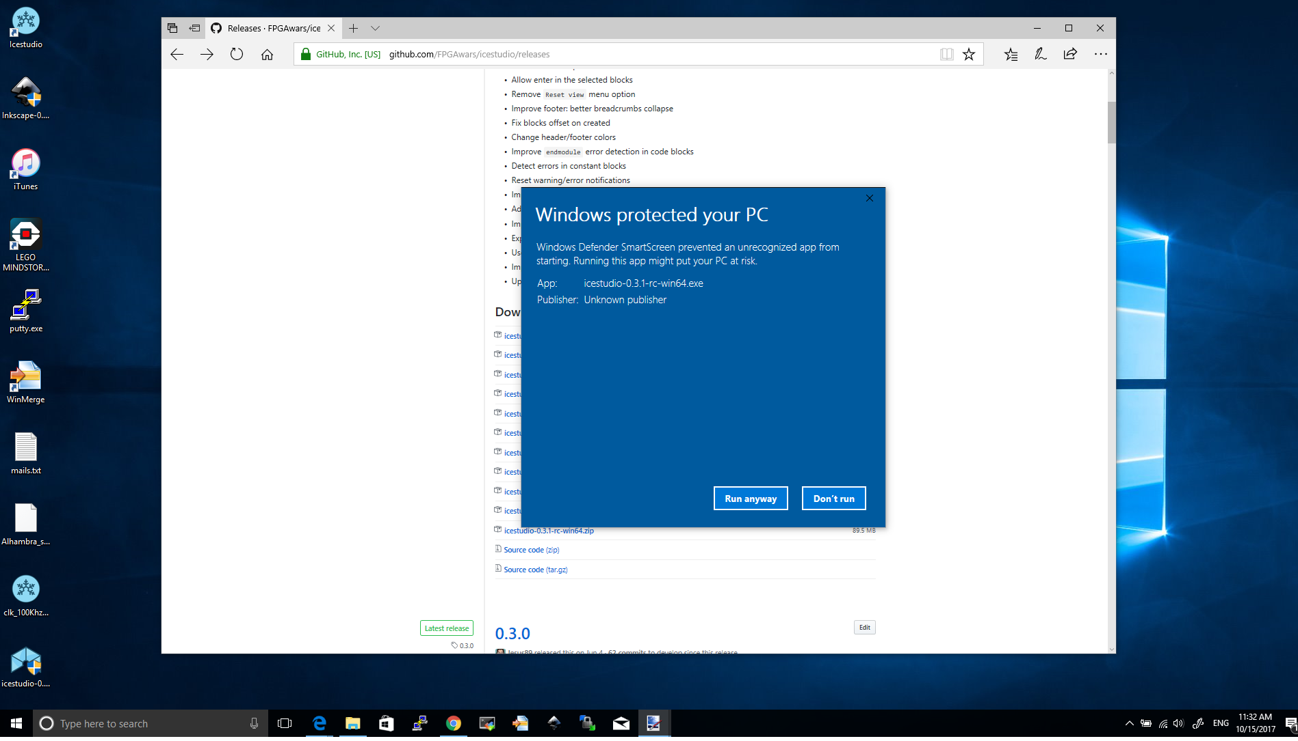
Instalador en Windows

Slide 3
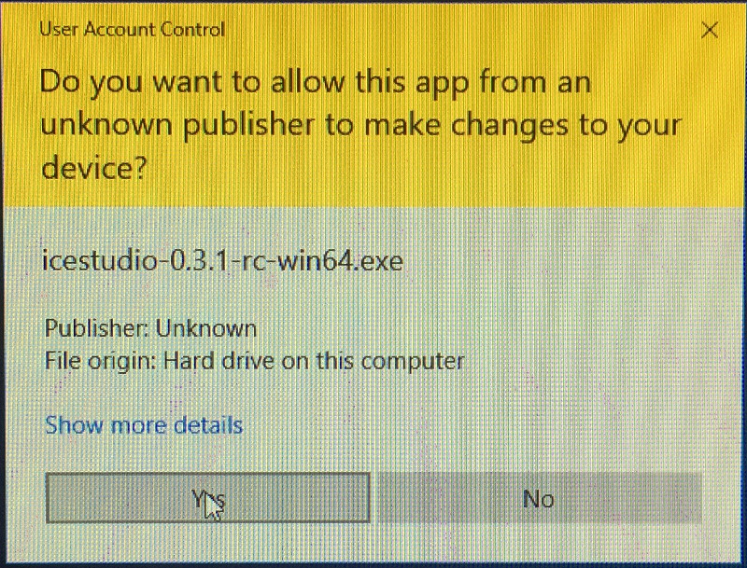

Slide 4
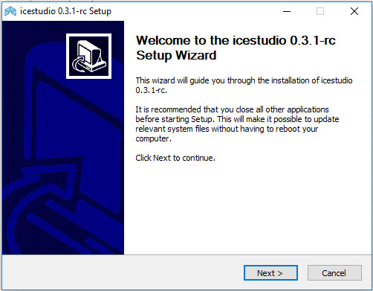

Slide 5
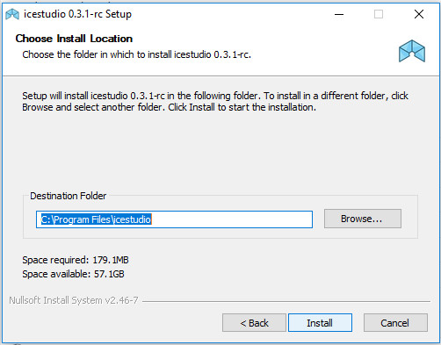

Slide 6
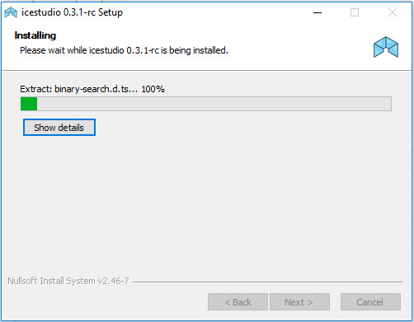

Slide 7
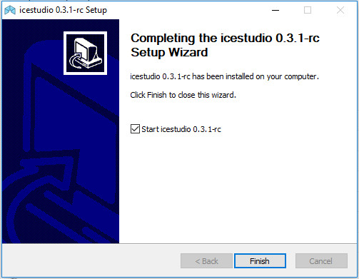

Slide 8
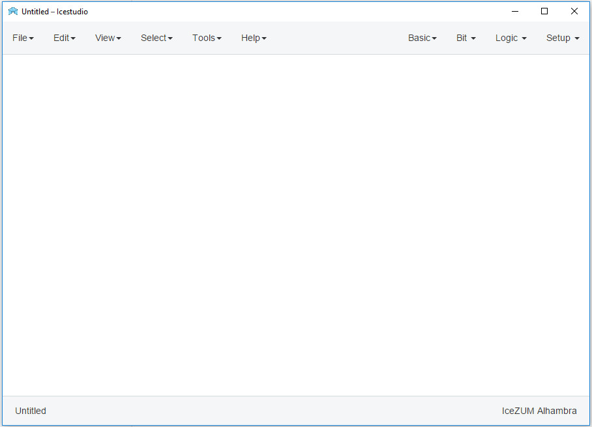

Slide 9

Instalador en Mac OS

Slide 10
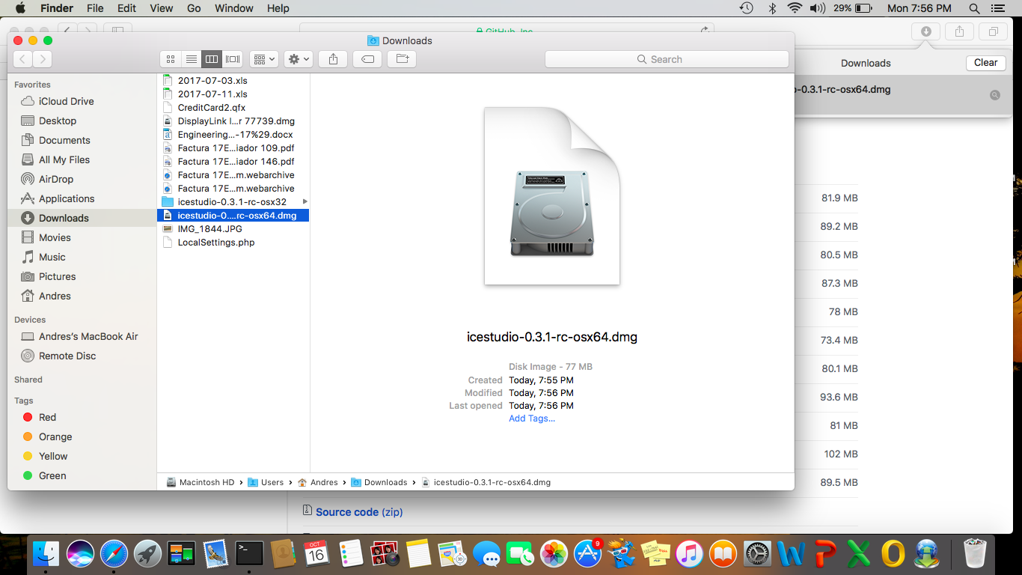

Slide 11
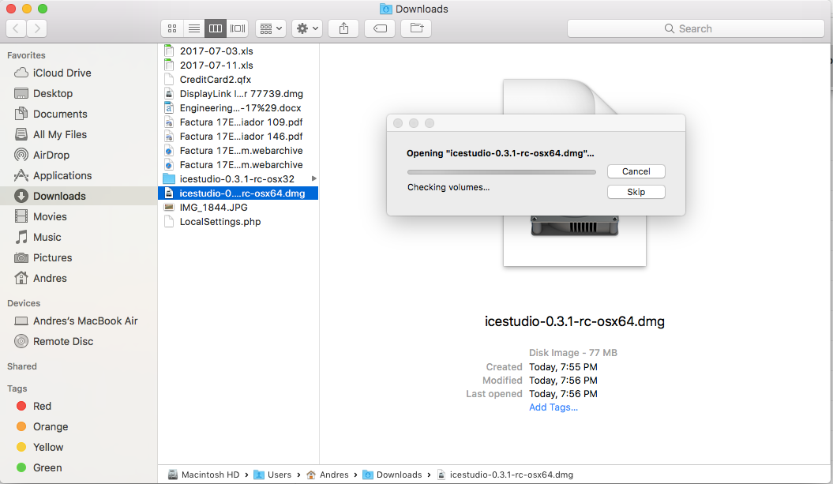

Slide 12
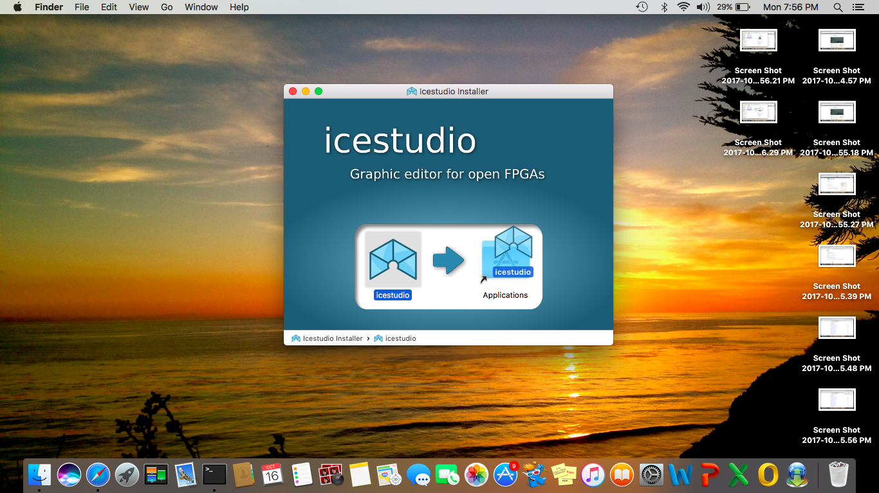

Slide 13
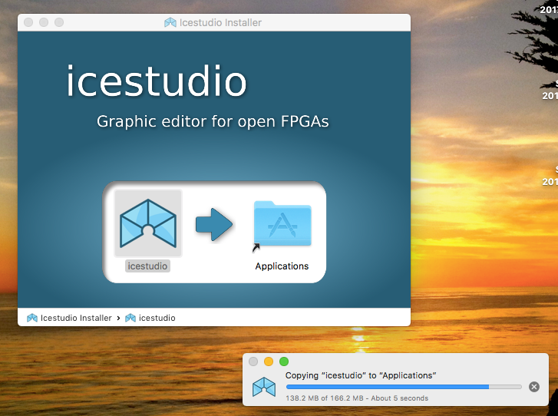

Slide 14
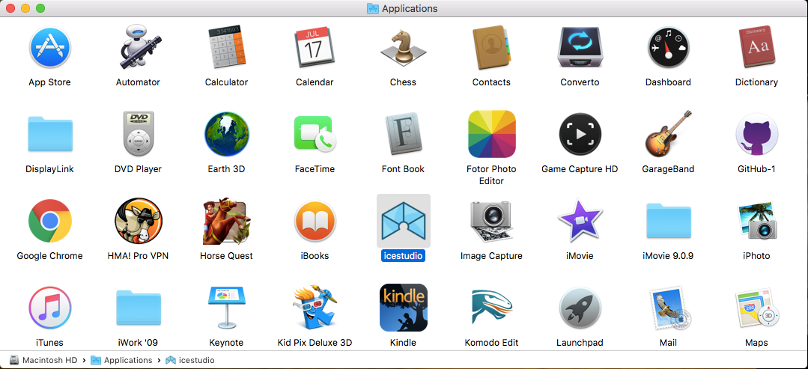

Slide 15
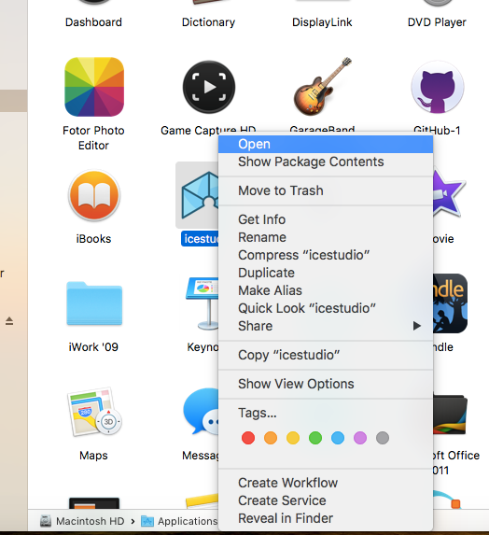

Slide 16
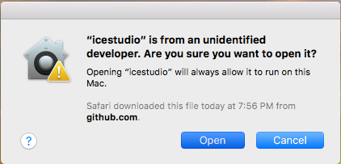
Circuit Scramble

Slide 17
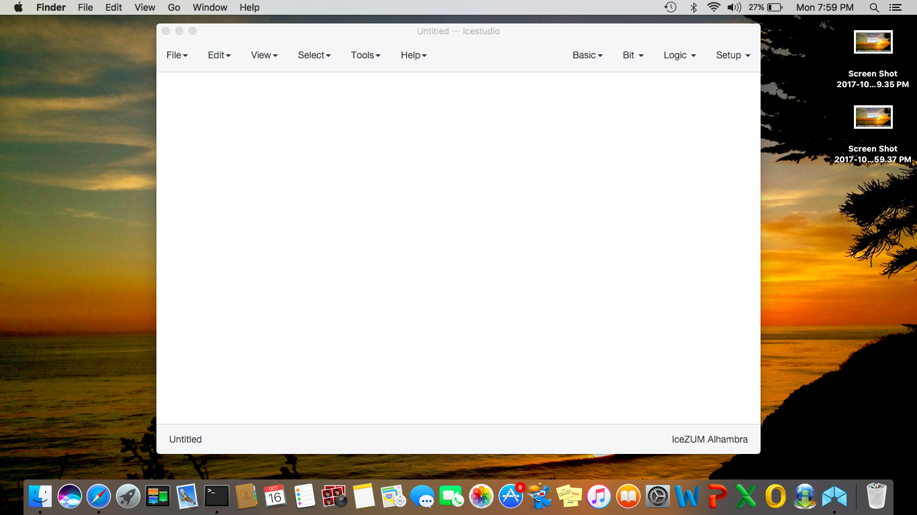
Circuit Scramble

Slide 18
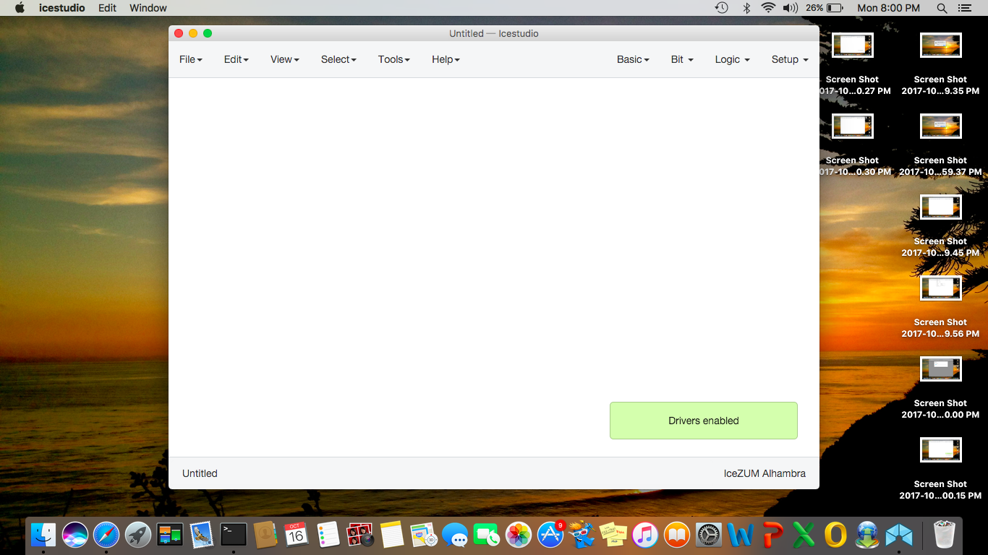
Circuit Scramble
Habilitar drivers en Mac OS

Slide 19
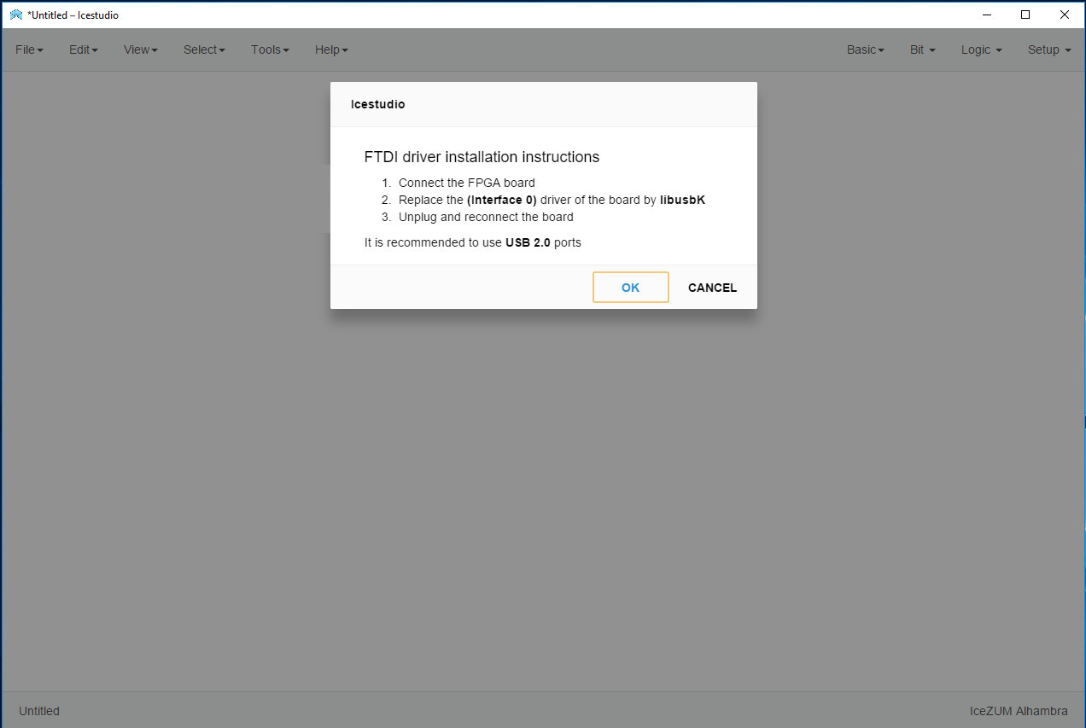
Circuit Scramble
Habilitar drivers en Windows

Slide 20
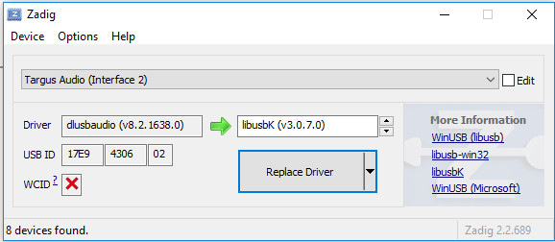
Circuit Scramble

Slide 21
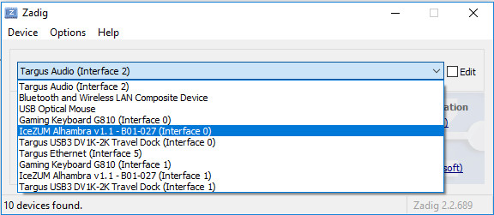
Circuit Scramble

Slide 22
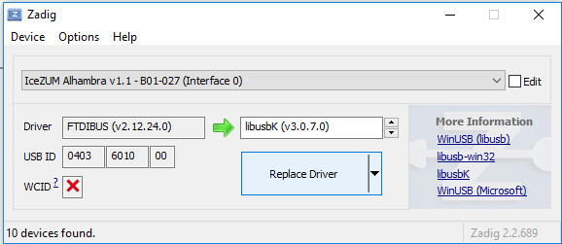
Circuit Scramble

Slide 23
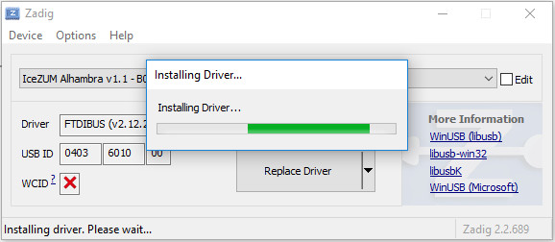
Circuit Scramble

Slide 24
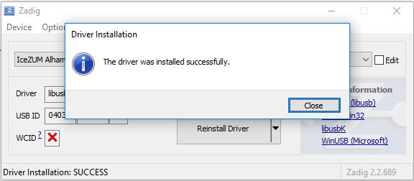
Circuit Scramble

Slide 25
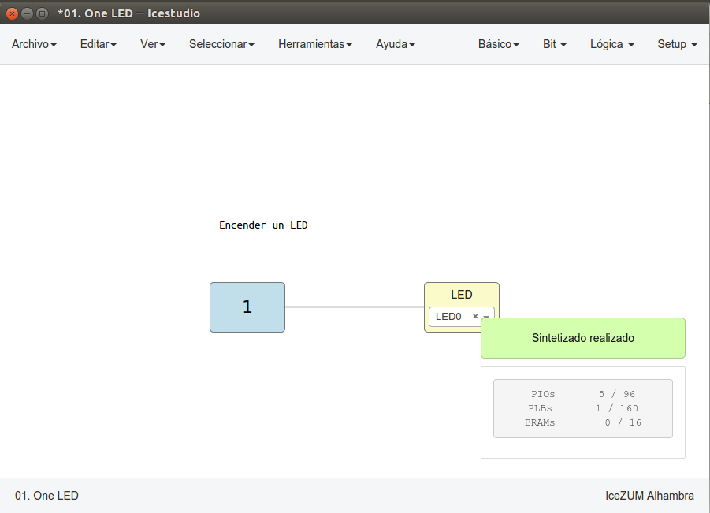


Ejercicio 1
1 BitPoint
Instalar Icetudio
Abrir el circuito Hola mundo
Sintetizarlo (Herramientas/Síntesis)
@Obijuan_cube

Slide 26
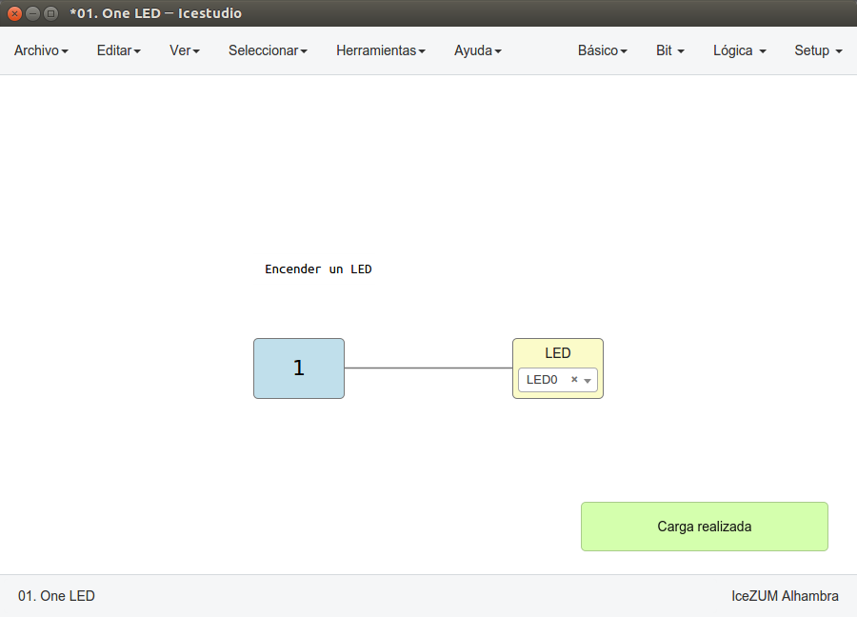
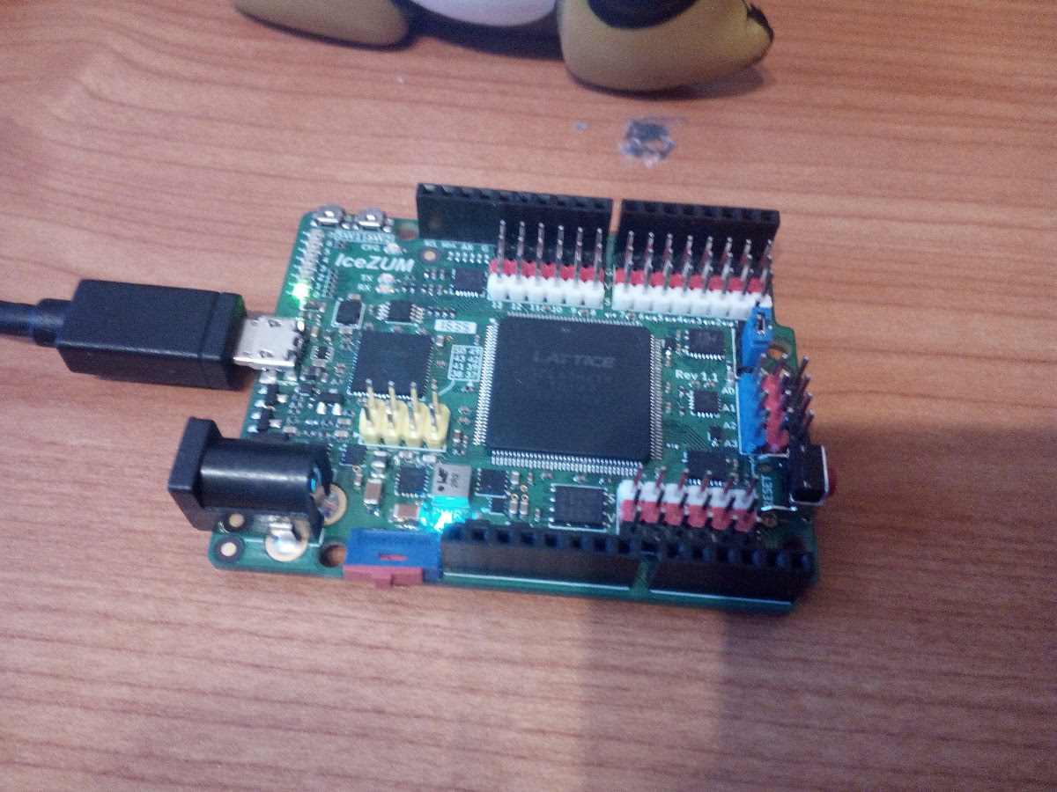
Ejercicio 2
Cargar el hola mundo en la placa
2 BitPoints
@Obijuan_cube

Slide 27

Ejercicio 3
Mandar los 3 pantallazos, al repositorio de entregas de Github
https://github.com/Obijuan/Entregas-Tutorial-Electronica-Digital-FPGAs
3 BitPoints

Slide 28


¡Que las FPGAs libres os acompañen!
Obijuan
Academy

